Slide 1










FreeRTOS 内核实现与应用开发实战指南
临界段
淘宝：fire-stm32.taobao.com
论坛： www.firebbs.cn
扫描进入淘宝店铺

Slide 2
主讲内容
01
什么是临界段
02
FreeRTOS开关中断函数
03
FreeRTOS进入/退出临界段
参考资料:《FreeRTOS 内核实现与应用开发实战指南》

Slide 3
什么是临界段？
临界段用一句话概括就是一段在执行的时候不能被中断的代码段。
那么什么情况下临界段会被打断？
一个是系统调度，还有一个就是外部中断。
因此FreeRTOS对临界段的保护最终还是回到对中断的开和关的控制。

Slide 4
Cortex-M内核快速关中断指令
CPSID I ;PRIMASK=1 ;关中断
CPSIE I ;PRIMASK=0 ;开中断
CPSID F ;FAULTMASK=1 ;关异常
CPSIE F ;FAULTMASK=0 ;开异常
名字 | 功能描述
PRIMASK | 这是个只有单一比特的寄存器。 在它被置 1 后，就关掉所有可屏蔽的异常，只剩下 NMI 和硬 FAULT可以响应。它的缺省值是 0，表示没有关中断。
FAULTMASK | 这是个只有 1 个位的寄存器。当它置 1 时，只有 NMI 才能响应，所有其它的异常，甚至是硬 FAULT，也通通闭嘴。它的缺省值也是 0，表示没有关异常。
BASEPRI | 这个寄存器最多有 9 位（由表达优先级的位数决定）。它定义了被屏蔽优先级的阈值。当它被设成某个值后，所有优先级号大于等于此值的中断都被关（优先级号越大，优先级越低）。但若被设成 0，则不关闭任何中断， 0 也是缺省值。

Slide 5
关中断
在FreeRTOS中，对中断的开和关是通过操作BASEPRI寄存器来实现的，即大于等于BASEPRI的值的中断会被屏蔽，小于BASEPRI的值的中断则不会被屏蔽，不受FreeRTOS管理。用户可以设置BASEPRI的值来选择性的给一些非常紧急的中断留一条后路。
在portmacro.h文件中有两个宏定义：
/* 不带返回值的关中断函数，不能嵌套，不能在中断里面使用 */
#define portDISABLE_INTERRUPTS() vPortRaiseBASEPRI()
/* 带返回值的关中断函数，可以嵌套，可以在中断里面使用 */
#define portSET_INTERRUPT_MASK_FROM_ISR() ulPortRaiseBASEPRI()

Slide 6
开中断
两个宏定义：
/* 不带中断保护的开中断函数 */
#define portENABLE_INTERRUPTS() vPortSetBASEPRI( 0 )
/* 带中断保护的开中断函数 */
#define portCLEAR_INTERRUPT_MASK_FROM_ISR(x) vPortSetBASEPRI(x)

Slide 7
进入临界段
进入临界段，不带中断保护版本，不能嵌套
/* 在task.h中定义 */
#define taskENTER_CRITICAL() portENTER_CRITICAL()
/* 在portmacro.h中定义 */
#define portENTER_CRITICAL() vPortEnterCritical()
进入临界段，带中断保护版本，可以嵌套
/* 在portmacro.h中定义 */
#define taskENTER_CRITICAL_FROM_ISR()
portSET_INTERRUPT_MASK_FROM_ISR()
/* 在portmacro.h中定义 */
#define portSET_INTERRUPT_MASK_FROM_ISR() ulPortRaiseBASEPRI()

Slide 8
退出临界段
退出临界段，不带中断保护版本，不能嵌套
/* 在task.h中定义 */
#define taskEXIT_CRITICAL() portEXIT_CRITICAL()
/* 在portmacro.h中定义 */
#define portEXIT_CRITICAL() vPortExitCritical()
/* 在task.h中定义 */
#define taskEXIT_CRITICAL_FROM_ISR( x ) portCLEAR_INTERRUPT_MASK_FROM_ISR( x )
/* 在portmacro.h中定义 */
#define portCLEAR_INTERRUPT_MASK_FROM_ISR(x) vPortSetBASEPRI(x)

Slide 9
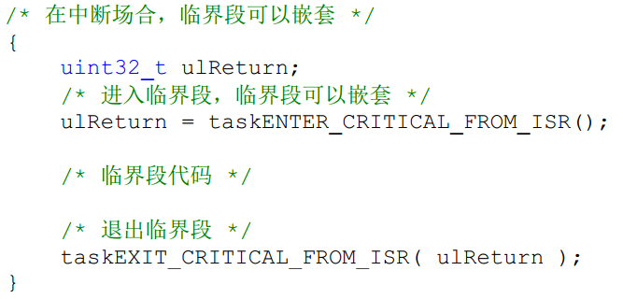
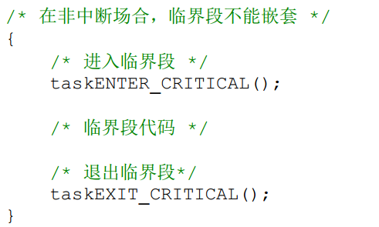
临界段的应用

Slide 10

FreeRTOS 内核实现与应用开发实战指南
THANKS
论坛： www.firebbs.cn
淘宝：fire-stm32.taobao.com
扫描进入淘宝店铺

